Slide 1


Firma Digitale e Crittografia

Slide 2


Crittografia
La crittografia è una tecnica per proteggere le informazioni attraverso l’uso di codici.
Il suo obiettivo principale è quello di garantire la riservatezza nello scambio di messaggi tra un mittente e un destinatario proteggendo le informazioni in modo da rendendole illeggibili ad una terza parte.
Si distinguono due forme fondamentali: la crittografia simmetrica, ovvero, a chiave segreta, e crittografia asimmetrica, nota meglio come crittografia a chiave pubblica.

Slide 3

Crittografia simmetrica
La crittografia simmetrica è un tipo di crittografia in cui sia la cifratura che la decifratura dei dati avvengono utilizzando la stessa chiave (da qui la simmetria delle due operazioni):
Il mittente utilizza una chiave segreta per cifrare il messaggio originale (detto anche "testo in chiaro"), trasformandolo in un messaggio cifrato illeggibile.
Il destinatario utilizza la stessa chiave per decifrare il messaggio cifrato e trasformarlo nuovamente in testo leggibile (testo in chiaro).
L’unica chiave è condivisa tra il mittente e il destinatario, ed è fondamentale che rimanga segreta per garantire la sicurezza della comunicazione.

Slide 4



Crittografia simmetrica: un esempio
Alice vuole inviare un messaggio segreto a Bob!
Bob usa la chiave segreta per decifrare e leggere il messaggio.
Sia Alice che Bob devono avere la stessa chiave segreta.
Alice scrive il messaggio con il testo in chiaro
Alice cifra il messaggio con la chiave segreta.
Alice invia il messaggio segreto a Bob.
Hello Bob
Hello Bob
7%U34@
7%U34@

Slide 5

Svantaggi della crittografia simmetrica
Il problema principale della crittografia simmetrica è la necessità di condividere la chiave in modo sicuro. Se la chiave segreta viene intercettata durante la condivisione, un attaccante (men in middle) può decifrare i messaggi crittografati.
Inoltre….
In un sistema con molti utenti, la gestione delle chiavi diventa complessa. Per ogni coppia di utenti, deve esistere una chiave segreta condivisa.
Ad esempio in un gruppo di 10 utenti, servirebbero 45 chiavi diverse per garantire comunicazioni sicure tra ciascuna coppia (numero chiavi= n_{utenti} x (n_{utenti} -1)/2 ).

Slide 6
crittografia asimmetrica
La crittografia asimmetrica, anche chiamata crittografia a chiave pubblica, è un sistema di crittografia che utilizza due chiavi diverse correlate matematicamente: una chiave pubblica e una chiave privata.
Le due chiavi sono generate insieme e sono matematicamente correlate. Sebbene siano connesse, è computazionalmente impossibile (o molto difficile) risalire alla chiave privata conoscendo solo la chiave pubblica.
La chiave pubblica è disponibile pubblicamente e può essere condivisa con chiunque.
La chiave privata deve essere tenuta segreta e conosciuta solo dal proprietario.
A differenza della crittografia simmetrica, dove si utilizza la stessa chiave per cifrare e decifrare i dati, nella crittografia asimmetrica le due chiavi hanno funzioni diverse: una delle due chiavi viene utilizzata per cifrare un testo in chiaro e l’altra chiave viene utilizzata per decifrare il testo cifrato riportandolo in chiaro. Tutto ciò che viene cifrato con la chiave privata può essere decifrato solo dalla chiave pubblica così come tutto ciò che viene cifrato con la chiave pubblica può essere decifrato solo dalla chiave privata.

Slide 7



crittografia tramite la chiave pubblica
Alice vuole inviare un messaggio segreto a Bob!
Anche se qualcun altro intercettasse il messaggio, senza la chiave privata di Bob non potrebbe leggerlo!
Bob utilizza la sua chiave privata per decifrare e leggere il messaggio.
Alice invia il messaggio cifrato a Bob.
Alice utilizza la chiave pubblica di Bob per cifrare il messaggio.
Bob condivide con Alice la sua chiave pubblica.
Alice scrive il messaggio con il testo in chiaro
Hello Bob
Hello Bob
7%U34@
7%U34@
7%U34@
A = Chiave pubblica
B = Chiave privata

Slide 8
crittografia tramite la chiave privata
Bob vuole inviare un messaggio ad Alice con la certezza che il messaggio non venga alterato prima di giungere a destinazione!
Alice è sicura che il mittente sia Bob e che il documento non è stato modificato da nessuno!
Alice usa la chiave pubblica di Bob per decifrare il messaggio.
Bob scrive il messaggio in chiaro.
Bob invia il messaggio cifrato ad Alice.
Bob utilizza la sua chiave privata per cifrare il messaggio.
Bob condivide la sua chiave pubblica con Alice.
Hello Alice
Hello Alice
7%U34@
7%U34@
A = Chiave pubblica
B = Chiave privata

Slide 9

Firma Digitale e Crittografia asimmetrica
Dal punto di vista tecnico, la firma digitale utilizza il sistema di crittografia asimmetrica a doppia chiave, una privata e una pubblica.
La chiave privata è nota solo al titolare della firma digitale ed è usata per generare la firma apposta al documento informatico.
La chiave pubblica è utilizzabile liberamente da tutti e viene inviata ai destinatari del documento firmato per essere usata nel processo di verificare dell'autenticità della sottoscrizione.
In definitiva, la chiave privata è l'unica che consente di generare una firma digitale, mentre la chiave pubblica ha la sola funzione di verificare la validità della chiave privata e quindi della firma digitale.

Slide 10
Crittografia Asimmetrica: la Firma di un documento
La Firma Digitale di un documento informatico avviene in questo modo:
Generazione dell’impronta del documento
Si usa una particolare funzione matematica (hash) da applicare al documento da firmare in modo da generare una stringa di lunghezza costante (indipendente dalle dimensioni del documento originale). Tale stringa viene detta impronta del documento ed è unica e non invertibile: questo significa che modificando anche un solo carattere del documento originario si otterrà un’impronta diversa e che non è possibile dall’impronta risalire al documento originale.
Generazione della Firma
L’impronta del documento viene cifrata con la chiave privata del Titolare: la firma sarà quindi legata, da un lato (tramite la chiave privata usata per la generazione) al soggetto sottoscrittore, e dall’altro (tramite l’impronta) al testo sottoscritto.
Attenzione: l’impronta, e non l’intero documento, è cifrata con la chiave privata del mittente per generare la firma digitale.
Apposizione della Firma
La firma digitale viene allegata al documento originale (in chiaro) insieme alla chiave pubblica del Titolare e il tutto viene inviato al destinatario;

Slide 11










Crittografia Asimmetrica: la Firma di un documento
Documento da firmare
Funzione di hash
Chiave pubblica
Il "pacchetto" contenente il documento informatico, la firma digitale e la chiave pubblica è noto come busta crittografata, e rappresenta il documento firmato da trasmettere al destinatario.
Impronta del documento
Documento;
Firma digitale;
Chiave pubblica
Cifratura con chiave privata
Firma Digitale

Slide 12
Crittografia Asimmetrica: la verifica di una Firma
La verifica di validità di un documento informatico firmato digitalmente avviene in questo modo:
Generazione dell’impronta del documento in chiaro
Attraverso la stessa funzione di hash utilizzata dal firmatario viene generata nuovamente l’impronta del documento in chiaro ricevuto.
Decifratura dell’impronta cifrata ricevuta dal firmatario
Utilizzando la chiave pubblica del Titolare viene decifrata la firma digitale allegata al documento e si ricava un'altra impronta in chiaro inviata dal firmatario
Verifica della Firma
Si procede al confronto delle due impronte. Se sono identiche, vuol dire che il documento originale non ha subito alterazioni e che proviene dal titolare della firma digitale. Se le impronte sono differenti, invece, significa che il documento è stato modificato o falsificato.

Slide 13
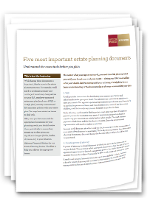


Crittografia Asimmetrica: la verifica di una Firma
Documento in chiaro
Funzione di hash
Impronta del documento
Se le impronte coincidono e il certificato non revocato, sospeso o scaduto allora la firma è valida
Documento firmato digitalmente
Impronta del documento cifrata
Decifratura con chiave pubblica del firmatario
Impronta del documento

Slide 14
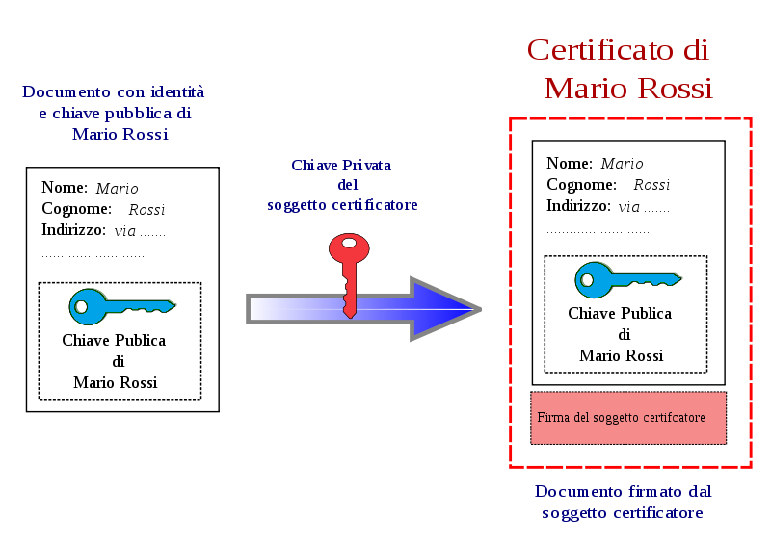
Certificato di Firma Digitale
Il certificato di firma digitale è un file il cui contenuto lega l’identità di una persona (Titolare) alla sua chiave pubblica. La Certification Authority garantisce questo legame avendo riconosciuto l’identità del titolare attraverso un incontro de visu o online (web cam, SPID, CIE, …).
Ogni certificato deve riportare i seguenti dati:
informazioni per identificare in modo univoco il possessore di una chiave pubblica (ad esempio nome e cognome ed altre informazioni identificative)
la chiave pubblica
il periodo di validità temporale del certificato
la firma digitale della autorità di certificazione con cui si assicura autenticità della chiave ed integrità delle informazioni contenute nel certificato.

Slide 15

Firma Digitale e Crittografia
Grazie per l’attenzione

